Slide 1
Питерский Семейный Клуб
0+

Slide 2
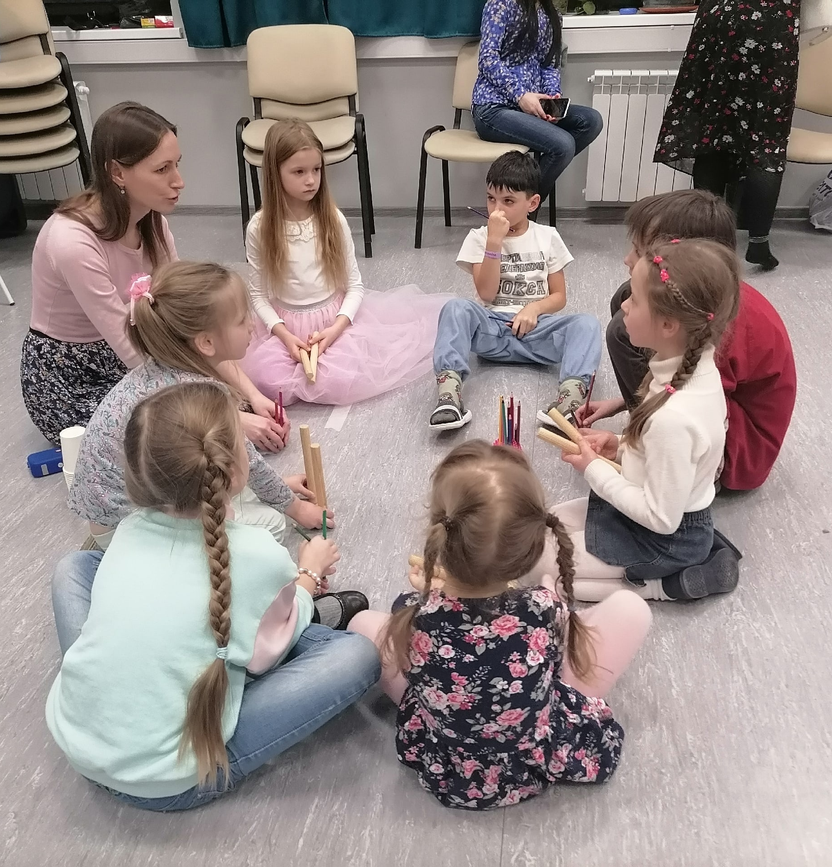
Питерский семейный клуб
Нацелен на создание благоприятных условий, в основе которых лежит укрепление семейных связей и расширение возможности общения, необходимых для развития интеллектуально-творческого потенциала, объединения детей и взрослых посредством совместной интеллектуальной деятельности.

Slide 3
Этапы развития Клуба:
Инициаторами создания Клуба стали родители, чьи дети обучаются на семейном образовании, с целью большего общения между единомышленниками и налаживания коммуникации между детьми.
Первая встреча семей с детьми состоялась 30 марта 2021 года.
На сегодняшний день, Клуб открыт для всех!
В мероприятиях принимают участие как семьи с детьми "нулевого" возраста, так и подростки, с любой формой образования и сферой интересов.

Slide 4
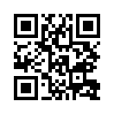
Основная деятельность:
Организация и проведение турниров по различным интеллектуальным играм, мастер-классов, масштабных событий, тематических мероприятий культурного и научно-просветительского характера;
01
Распространение новостей о деятельности Клуба на сайте учреждения, в СМИ и социальных сетях;
04
02
Разработка и популяризация интеллектуальных игр;
Осуществление взаимодействия с другими сообществами и учреждениями действующими в аналогичных интересах в городе.
05
Подготовка и обустройство помещений к проведению мероприятий, на несколько зон: зона для занятий интеллектуальной и творческой деятельностью, зона релаксации;
03
Нажми, чтобы узнать больше

Slide 5
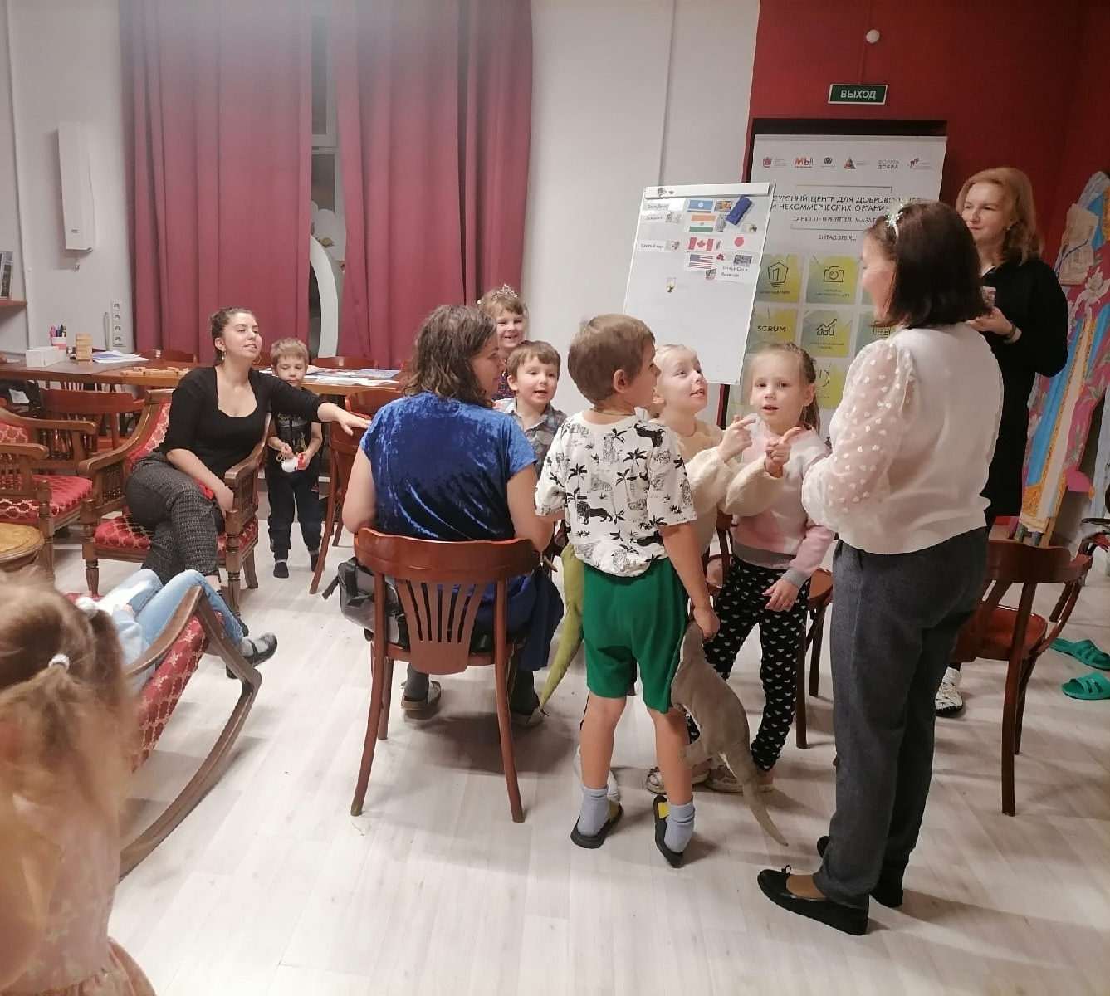
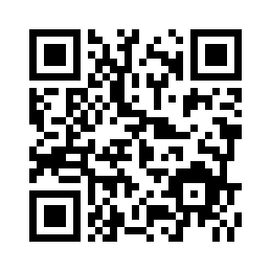
ПРОФИ сообщество
Собирает круг единомышленников, где родители могут показать свои профессиональные и творческие навыки. Для этого необходимо быть на офф- и он-лайн встречах Питерского семейного клуба.
Нажми, чтобы узнать больше

Slide 6
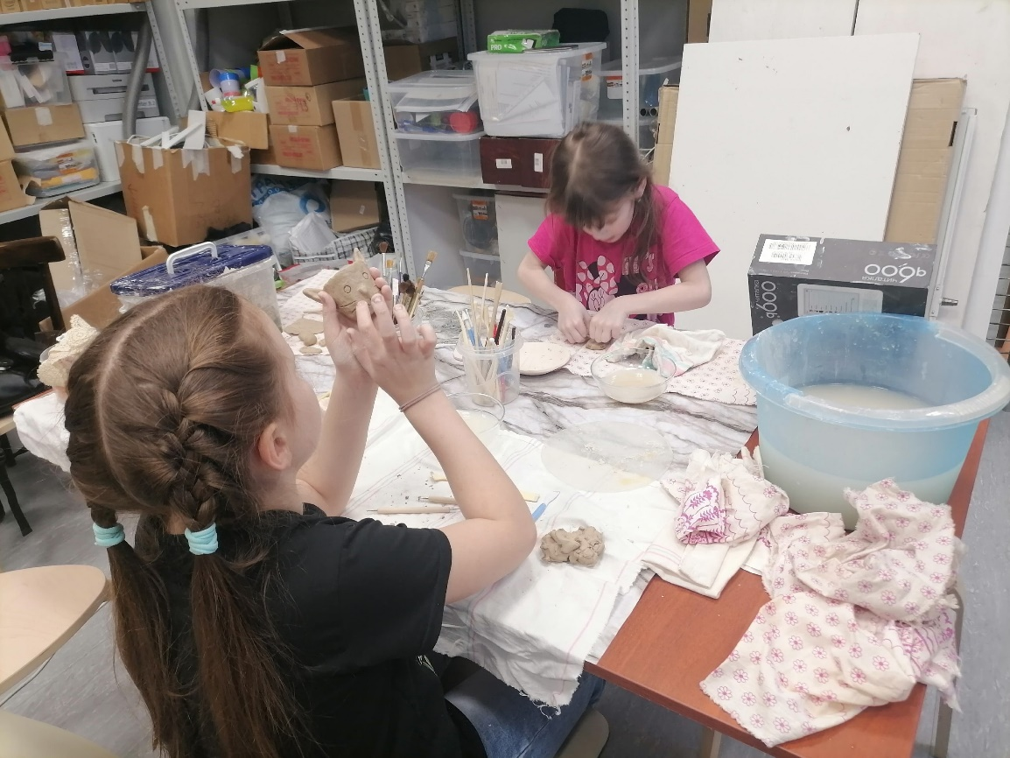
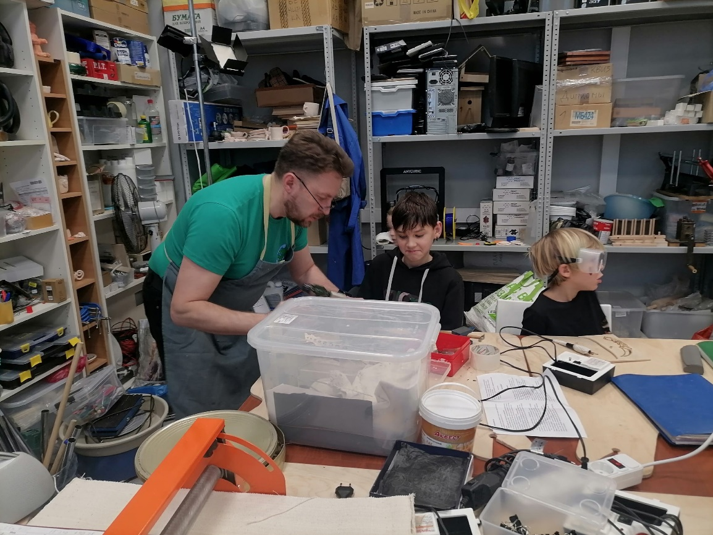
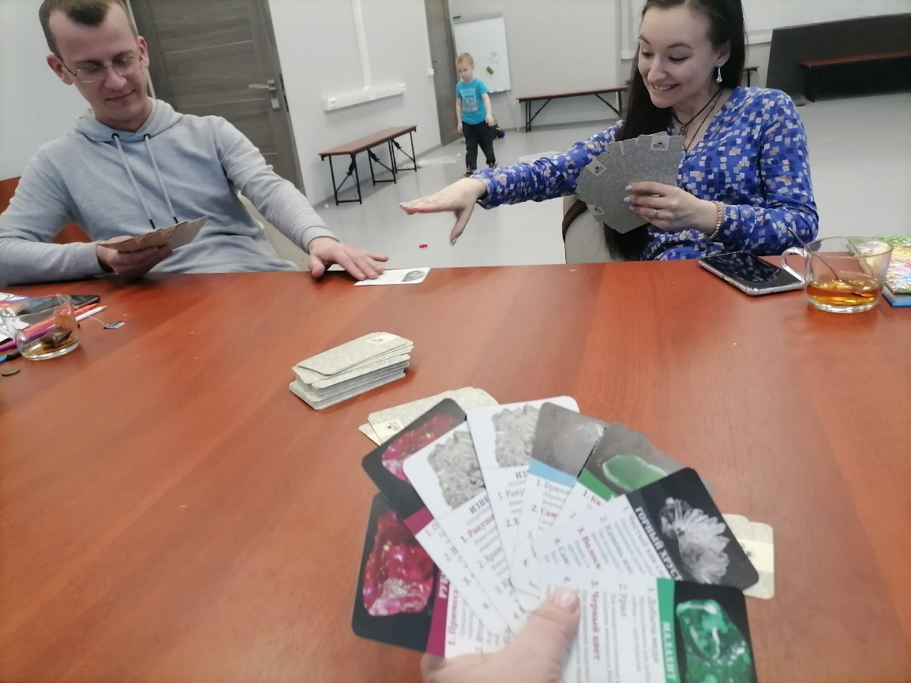
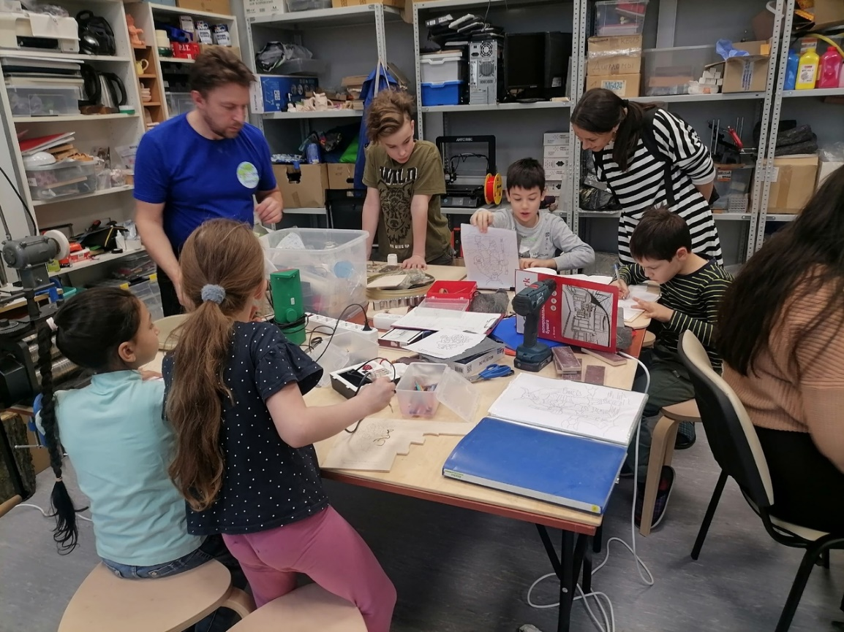
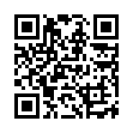
Проводимые мероприятия
Встреча родителей с детьми в рамках Семейного клуба в Доме Эйлера
18 февраля 2023
знакомство, общение, игротека, мастер-классы, досуг, рисование, шахматы и ремесленные мастерские.
Нажми, чтобы узнать больше

Slide 7
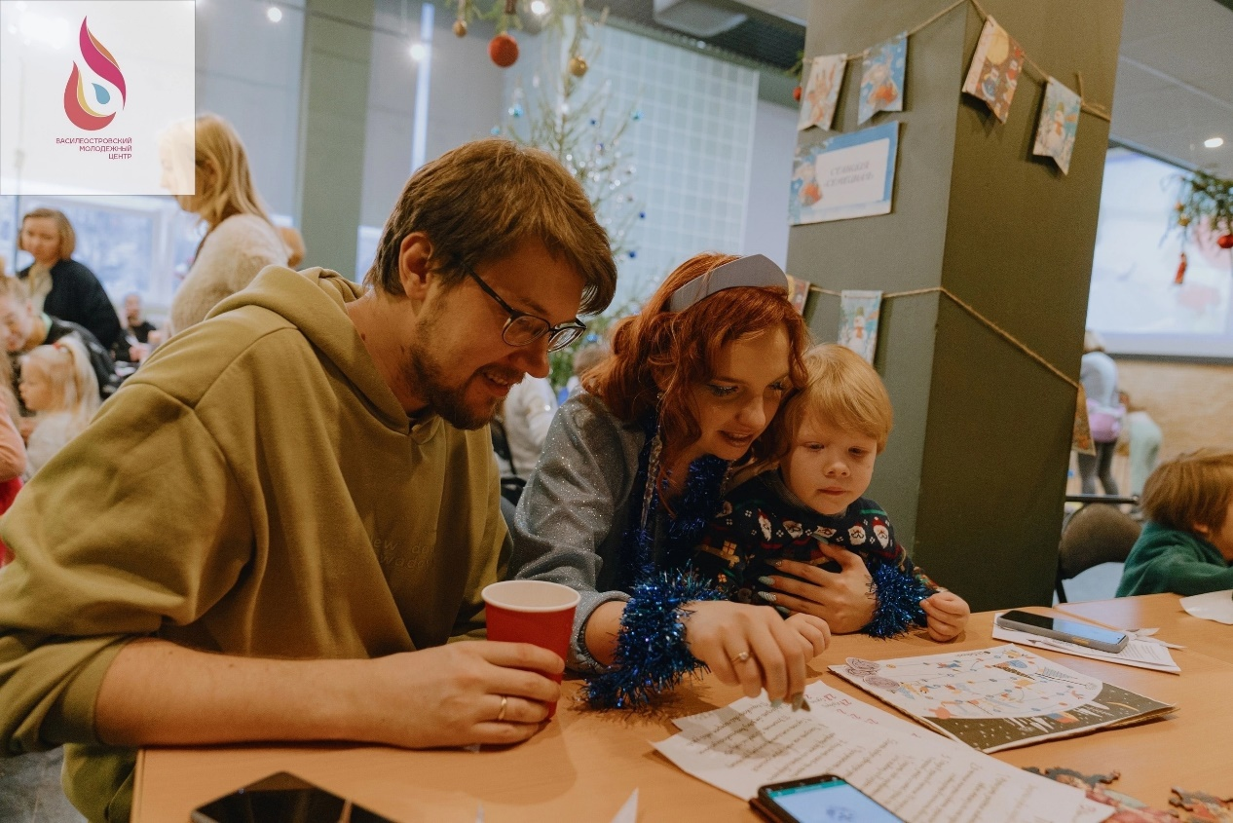
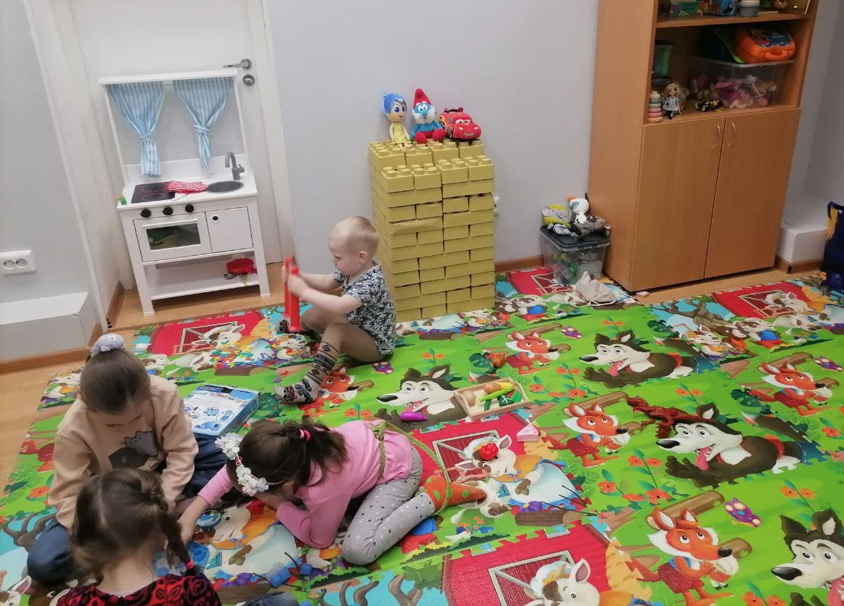
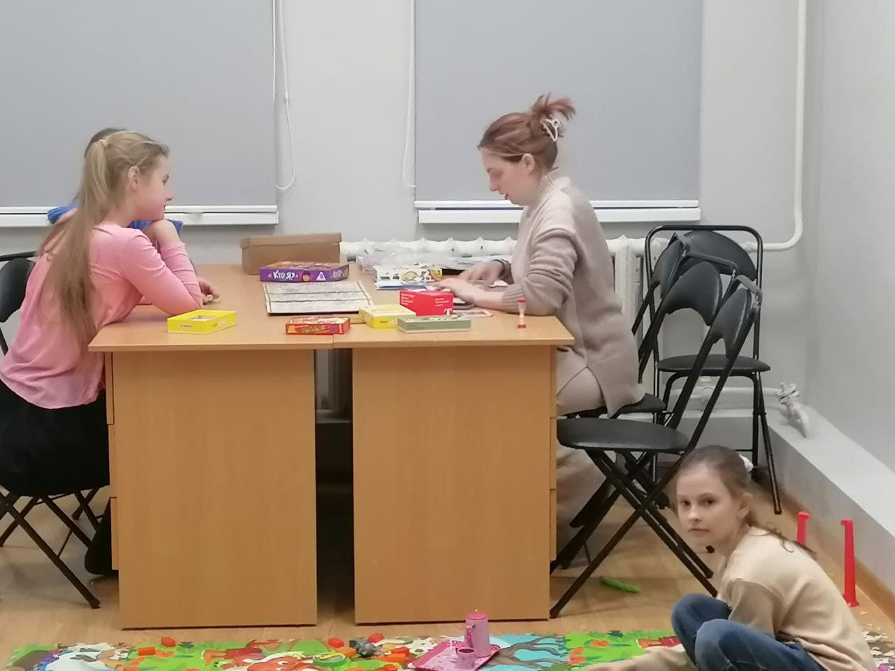
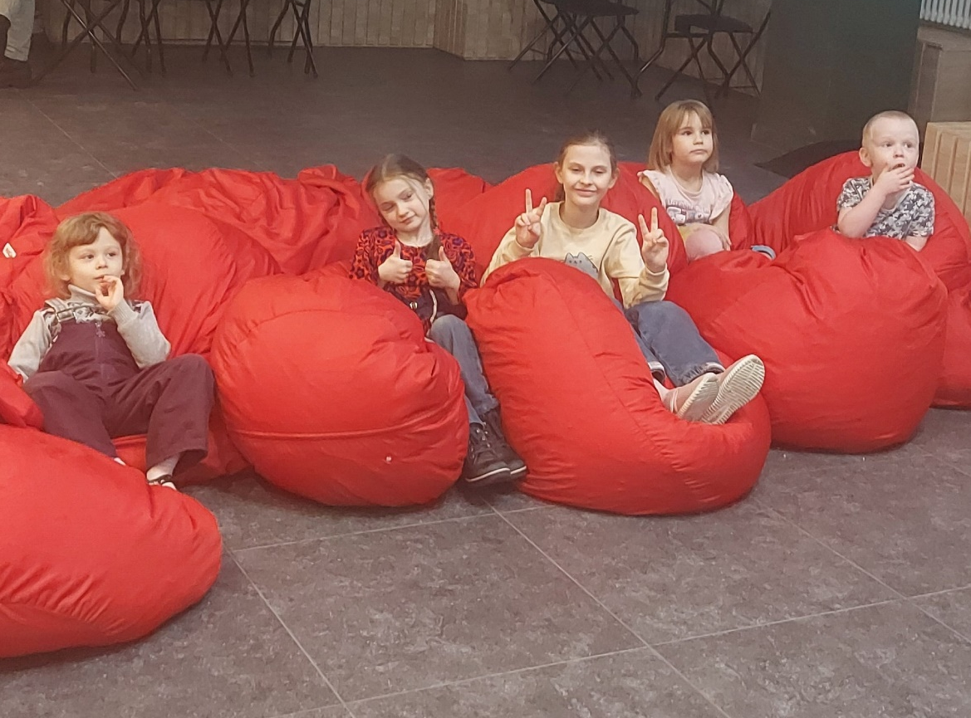
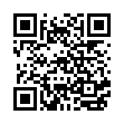
Проводимые мероприятия
Семейная кино-встреча родителей с детьми
04 февраля 2023
знакомство, общение, игротека, просмотр и обсуждение фильмов и мультфильмов.
Нажми, чтобы узнать больше

Slide 8
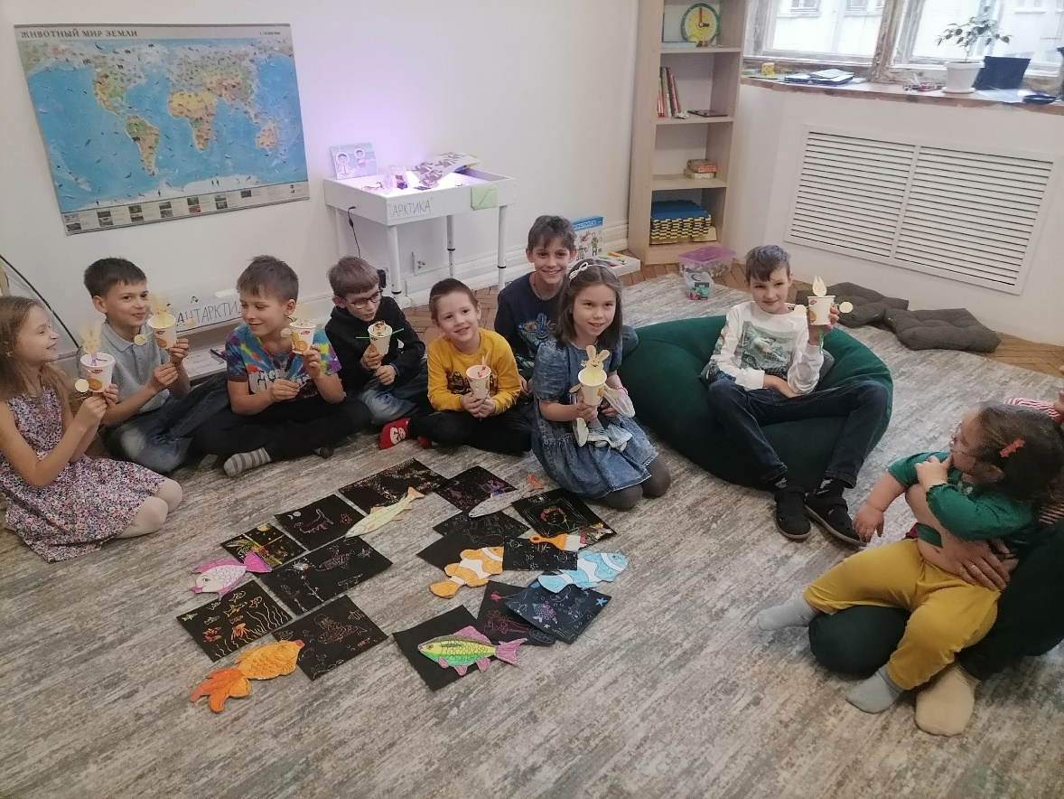
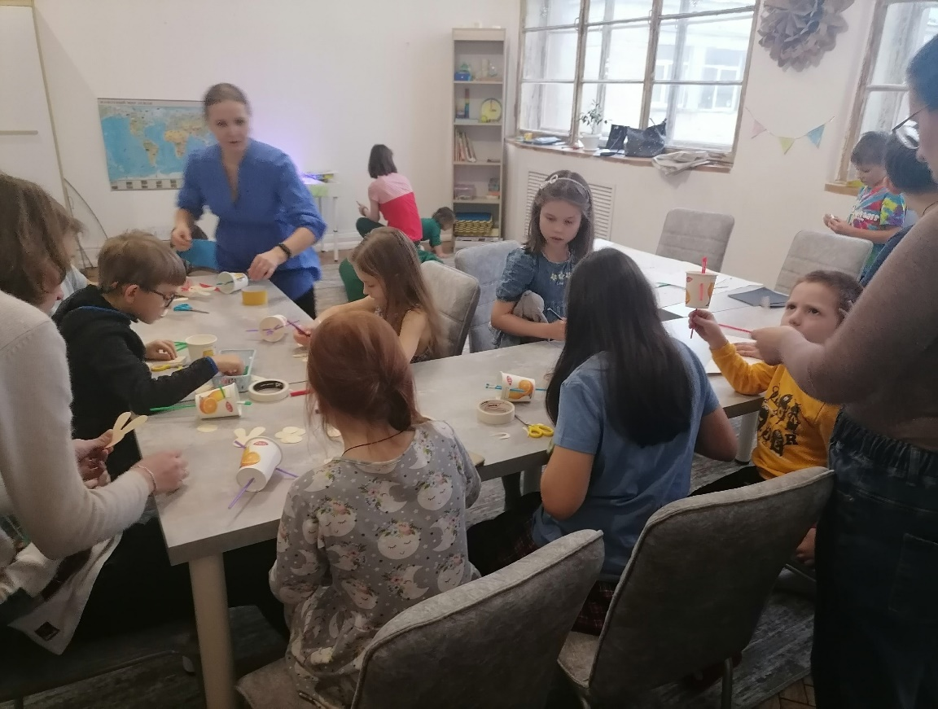
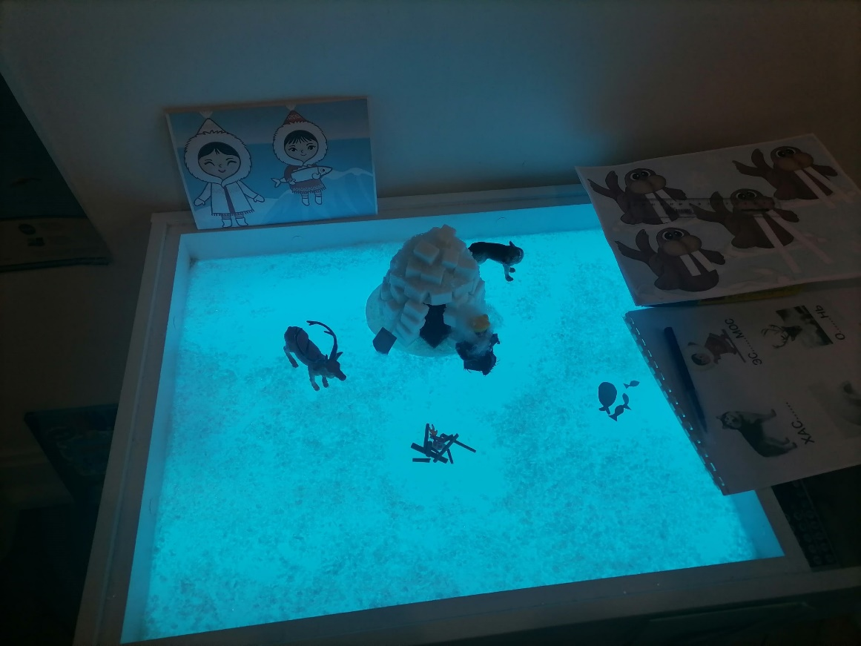
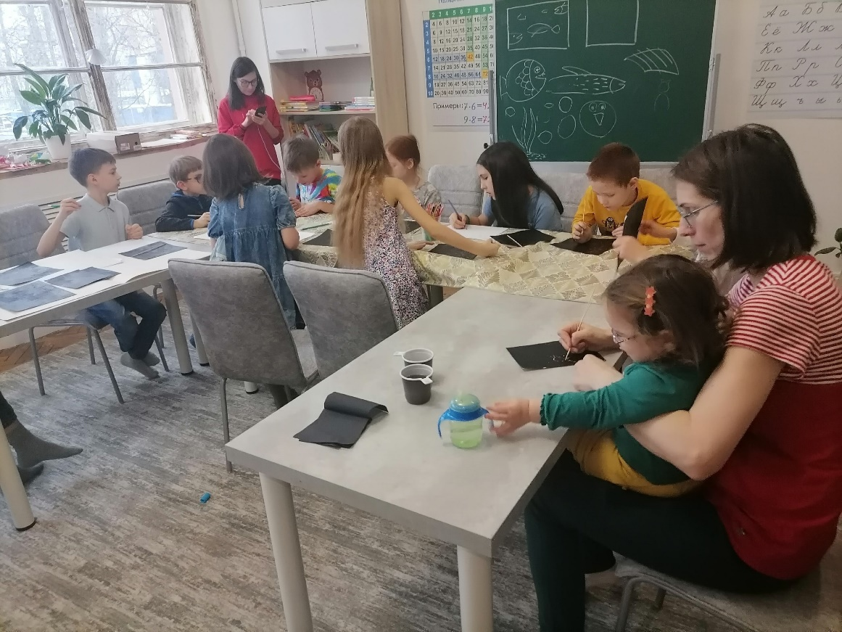
Проводимые мероприятия
Встреча родителей с детьми в рамках Семейного клуба
22 января 2023
знакомство, общение, настольные игры, подвижные нейроигры, игры на развитие навыков общения, а также разные мастер-классы.
Нажми, чтобы узнать больше

Slide 9
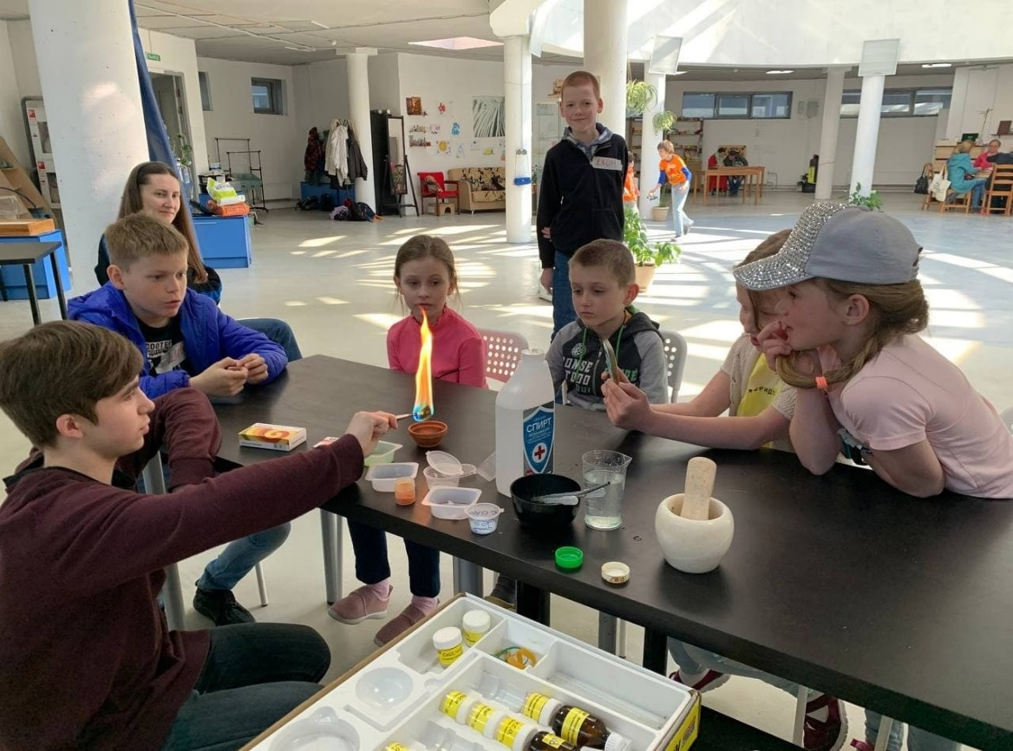
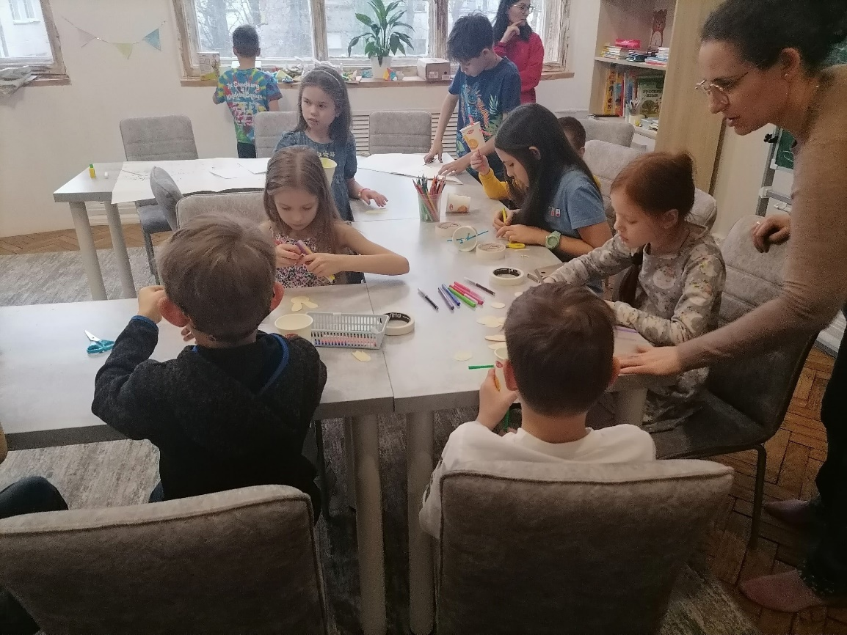
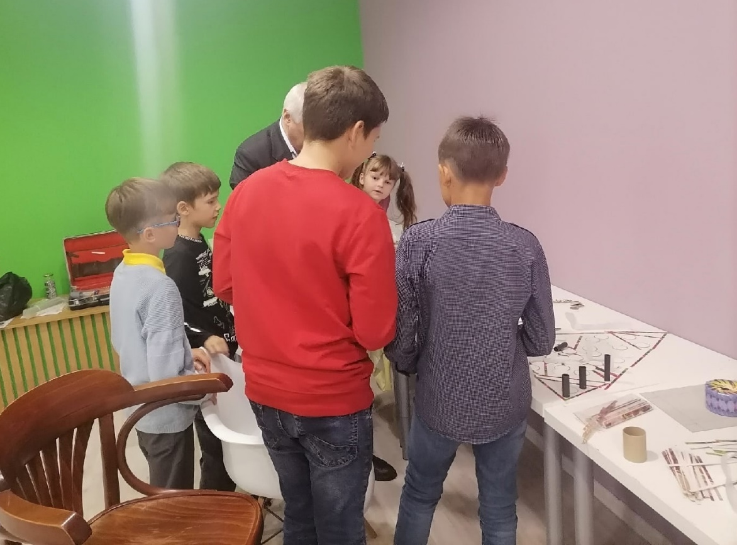
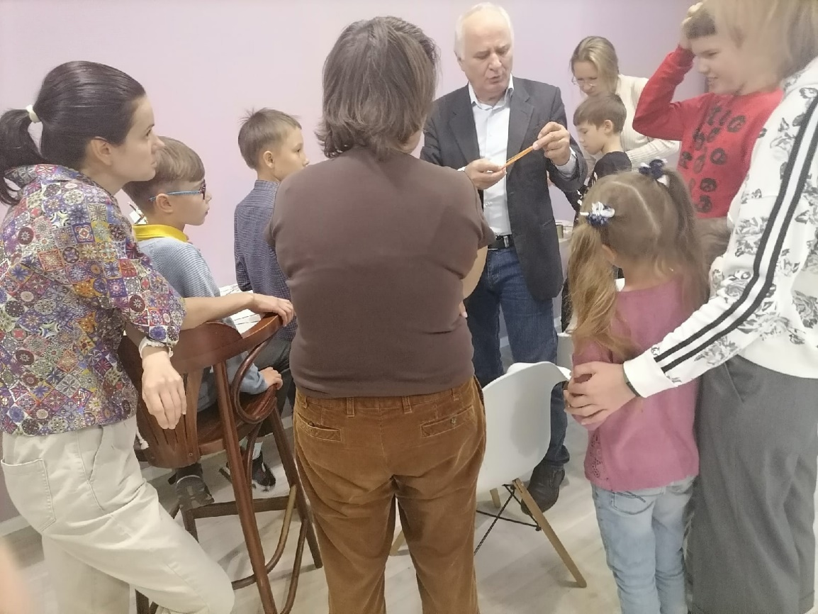
Проводимые мероприятия
Эко-встречи
4 марта 2023 года
знакомство, общение, мастер-классы, экопродукты, обсуждение, досуг, игротека, чаепитие
Нажми, чтобы узнать больше

Slide 10
Наши преимущества:
01
02
03
04
Наличие комфортной и дружелюбной среда для интеллектуального отдыха, творческого процесса и развлечений детей и взрослых;
Создаем благоприятные условия для сближения и позитивного общения взрослых и детей через совместную познавательную и досуговую деятельность;
Формируем навыки социальной адаптации, умения логически мыслить и принимать правильное решение за ограниченное время;
Создаем условия для творческого развития и креативного мышления участников Клуба;
05
06
07
Популяризируем формы интеллектуального досуга через игровую деятельность;
Развиваем социальную ответственность, эко-воспитание и уверенность в коллективе у детей и их родителей;
Объединяем и развиваем профессиональное сообщество родителей-участников Клуба.

Slide 11
Будем рады сотрудничеству!
Тел. 8-964-330-27-28
E-mail: pitersemklub@yandex.ru

